Slide 1
Ir de compras
To go shopping

Slide 2
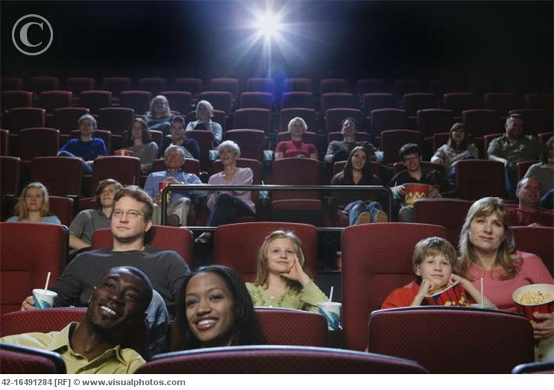
Ver una película
To watch a movie

Slide 3
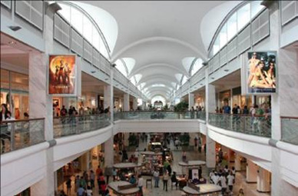
El centro comercial
Mall

Slide 4
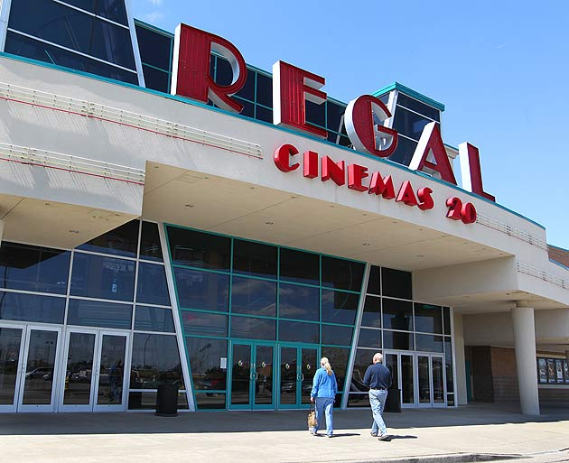
El cine
Movie theater

Slide 5
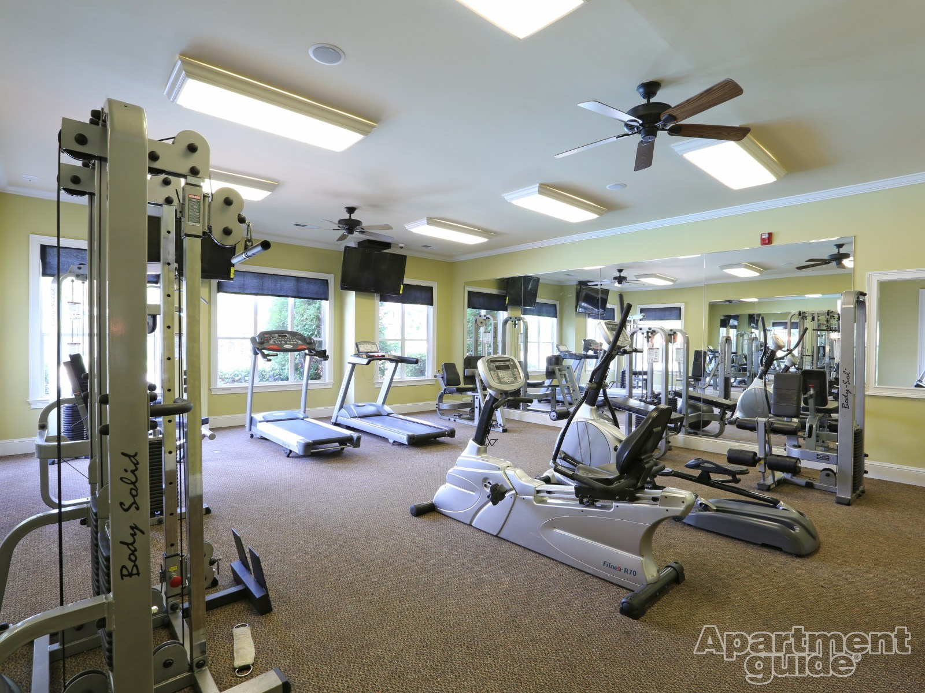
El gimnasio
Gym

Slide 6
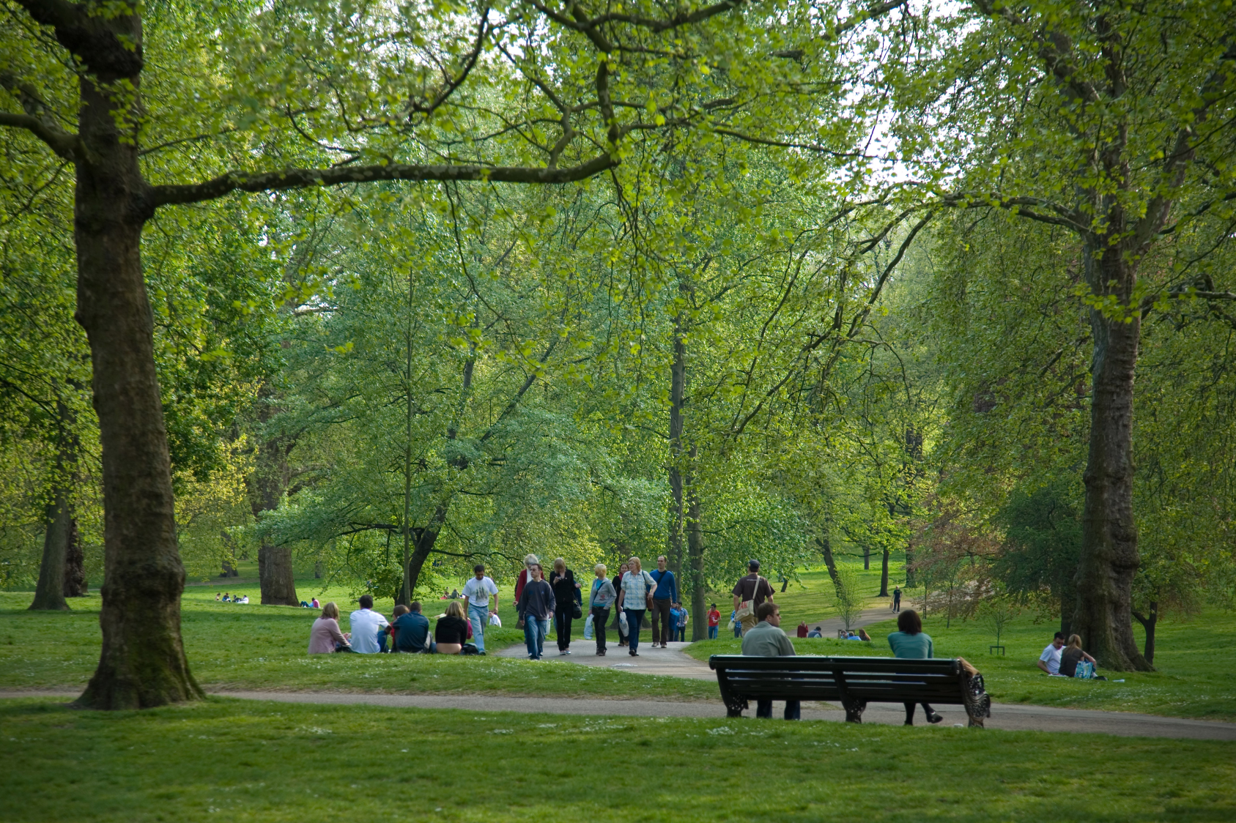
El Parque
Park

Slide 7
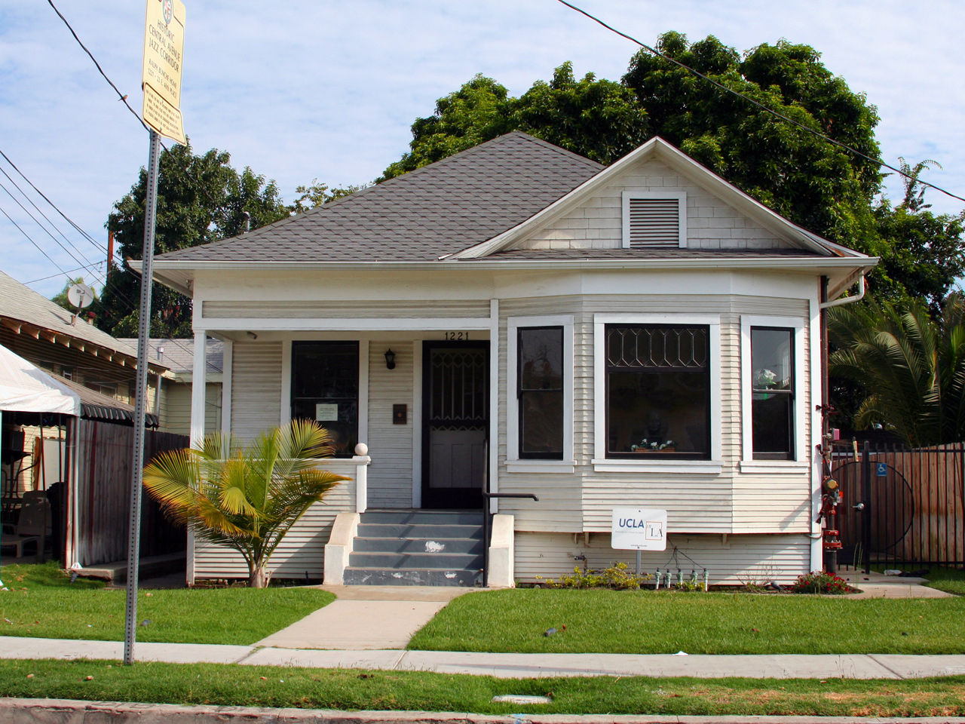
La casa
Home

Slide 8
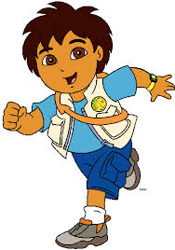
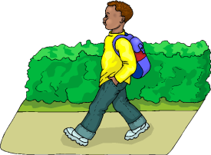
Verbo Ir - To go Verb
Yo voy - I go
Tú vas - you go
Nosotros vamos – we go

Slide 9
To: a
el
(m.s.)
la
(f.s.)
The
los
(m.p.)
las
(f.p.)
To the: a el
a el
al

Slide 10
Activities
La lección de piano: piano lesson (class)
Me quedo en casa: I stay at home.
Places
La biblioteca: library
El café: café
El campo: countryside
En casa: at home
La iglesia: church
La mezquita: mosque
Las montañas: mountains
La piscina: swimming pool
La playa: beach
El restaurante: restaurant
La sinagoga: synagogue
El templo: temple, Protestant church
El trabajo: work, job

Slide 11
To tell with whom you go
¿Con quién? With whom?
con mis / tus amigos with my / your friends
solo, -a alone

Slide 12
To tell where you go
A to (prep.)
a la, al (a + el) to the
¿Adónde? (To) Where?
a casa (to) home
To talk about when things are done
¿Cuándo? When?
Después afterwards
Después (de) after
los fines de semana on weekends
los lunes, los martes . . . on Mondays,
on Tuesdays . . .
Tiempo libre free time

Slide 13
To talk about where someone is from
¿De dónde eres? Where are you from?
De from, of
To indicate how often
Generalmente generally
other useful words and expressions
¡No me digas! You don’t say!
Para + infinitive in order to + infinitive

Slide 14
Verbo ir-To go verb
I go | Yo voy
You go (informal) | Tú vas
You go (formal) | Usted va
He goes | El va
She goes | Ella va
We go (masc.) | Nosotros vamos
We go (fem.) | Nosotras vamos
You go (plural) | Ustedes van
They go (masc.) | Ellos van
They go (fem.) | Ellas van

Slide 15
Swimming pool
El centro comercial
gim
church
beach
Work, job
El parque
library
Movie theater
Las montañas
El cine
la
Park
home, house
El campo
La playa
La biblioteca
Mall
La iglesia
countryside
La casa
La piscina
mountains
El gimnasio
El trabajo

